Slide 1

Управленческая решётка
Блейка и Моутан

Slide 2
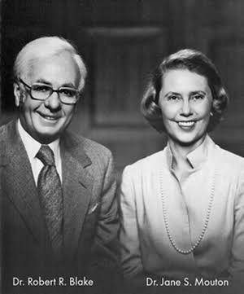
Создатели управленческой решетки
Создателями управленческой решетки (Managerial Grid) являются американские теоретики менеджмента Роберт Блейк (Robert R. Blake) и Джейн Моутон (Jane Srygley Mouton). Они разработали эту концепцию в 1964 году для анализа стилей руководства и повышения эффективности управления в организациях.

Slide 3
Основные характеристики модели:
Решетка представляет собой матрицу, основанную на двух ключевых критериях поведения лидера:
Забота о производстве (ось X) — ориентация на решение задач, результаты и прибыль.
Забота о людях (ось Y) — внимание к потребностям, интересам и психологическому климату в коллективе.

Slide 4
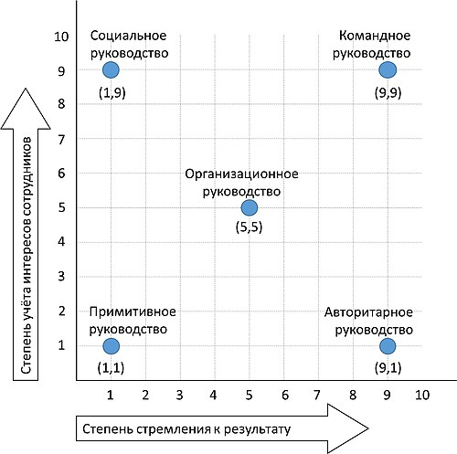
5 базовых стилей руководства:
Согласно матрице Блейка-Моутон, выделяют следующие типы управления:

Slide 5
1.1 — Примитивное руководство
Суть: Минимальная забота о людях и минимальная забота о производстве. Руководитель прилагает минимум усилий, чтобы сохранить свое место, избегает ответственности, пуская дела на самотек.
Пример: Начальник отдела, который почти не появляется на работе, не ставит задач, не контролирует качество, а его сотрудники работают без энтузиазма, зная, что за хаос не накажут.

Slide 6
1.9 — Социальное руководство
Суть: Высокая забота о людях, минимальная забота о производстве. Создается комфортная, дружелюбная атмосфера, но ради нее приносятся в жертву производственные результаты.
Пример: Руководитель, который разрешает работать по свободному графику, поощряет долгие чаепития и частые перерывы, стараясь, чтобы всем было «комфортно», даже если сроки срываются.

Slide 7
9.1 — Авторитарное руководство
Суть: Высокая забота о производстве, минимальная забота о людях. Главное — результат. Люди рассматриваются как инструменты, дисциплина строгая, наказания суровые.
Пример: Руководитель производства, требующий выполнения плана любыми средствами, штрафующий за минутное опоздание и не обращающий внимания на усталость или проблемы сотрудников

Slide 8
5.5 — Компромиссное руководство
Суть: Средняя забота и о людях, и о производстве. Руководитель стремится к балансу, компромиссам, не требуя слишком много, но и не пуская дела на самотек. Это позволяет добиваться средних результатов.
Пример: Руководитель, который ставит реальные, не слишком амбициозные планы, чтобы сотрудники не переутомлялись, но и не бездельничали, сохраняя стабильный, средний уровень эффективности.

Slide 9
9.9 — Командное руководство
Суть: Максимальная забота о людях и максимальная забота о производстве. Самый эффективный стиль (по Блейку и Моутон), где сотрудники вовлечены в принятие решений, мотивированы, а цели компании достигаются через их самореализацию.
Пример: Лидер, который проводит мозговые штурмы, делегирует полномочия, поддерживает обучение, и коллектив сам стремится к высоким результатам, разделяя ценности компании.

Slide 10
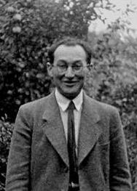
Сравнение с теорией К.Левина
Левин (1930-е — 1940-е гг.) выделил три основных стиля руководства, основываясь на степени участия подчиненных в принятии решений:
Авторитарный (Автократичный): Лидер единолично принимает решения, жестко контролирует работу. Высокая производительность, но низкая мотивация и агрессия в группе.
Демократический: Решения принимаются совместно, поощряется инициатива. Самый эффективный стиль для долгосрочной перспективы, высокой мотивации и качества.
Либеральный (Попустительский): Минимальное участие руководителя, группа предоставлена сама себе. Низкая производительность и качество.

Slide 11
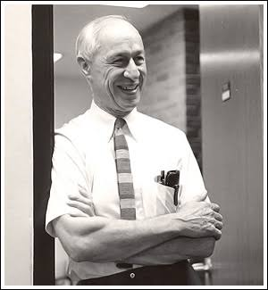
Сравнение с теорией Р. Лайкерта
Лайкерт (1960-е гг.) развил идеи поведенческого подхода, опросив сотрудников разных отраслей. Он предложил четыре системы управления, переходящие от жесткого авторитаризма к демократии:
Эксплуататорско-авторитарная: Жесткая иерархия, угрозы, низкое доверие.
Благосклонно-авторитарная: Руководитель “снисходителен”, но контроль остается жестким, а мотивация строится на вознаграждении.
Консультативная: Руководитель советуется, но решения принимает сам. Доверие к подчиненным частичное.
Партисипативная (групповая): Высокий уровень доверия, решения принимаются коллективно. Наиболее эффективная система, по Лайкерту.

Slide 12
Сравнительная таблица:
Характеристика | Блейк и Моутон (9.9) | К. Левин (Демокр.) | Р. Лайкерт (Система 4)
Основной фокус | Баланс между людьми и задачей | Участие в принятии решений | Доверие, участие, коммуникация
Измерения | 2D-решетка (9×9) | 1D-шкала (3 стиля) | Система (4 типа)
Оценка результата | Высокая производительность + мотивация | Высокая мотивация, качество (временно ниже объем) | Высокая производительность и вовлеченность
Отношение к авторитаризму | «9.1» — неэффективно для долгосрока | «Авторитарный» — эффективно для объема | «Система 1/2» — низкая эффективность

Slide 13
Источник
The Managerial Grid: Key Orientations for Achieving Production Through People (1964)
The Managerial Grid III: The Key to Leadership Excellence (1985)
Blake, R. R., & Mouton, J. S. (1964). The Managerial Grid: Key Orientations for Achieving Production Through People.
Блейк, Р. Р., Моутон, Дж. С. (1990). Научные методы управления.
«Научные методы управления» (Р. Р. Блейк, Дж. С. Моутон)

Slide 14
Спасибо за внимание
Группа-1МГ-30, А.Энхтуул

